Slide 1
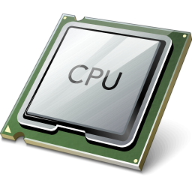
Präsentation Disposition
Samuel Riolo
Energie in der Informatik — durch bessere Software sparen ohne Verzicht
Disposition
Energie in der Informatik — durch bessere Software sparen ohne Verzicht
20.2.2016
Samuel Riolo

Slide 2
- Referent, Entstehung
- Fragestellung
- Vorgehen
- Resultat
- Demo/Fragen
Inhalt
Energie in der Informatik — durch bessere Software sparen ohne Verzicht
20.2.2016
Samuel Riolo

Slide 3
Referent:
Jürg Hofer
Co-Referent:
Walter Brigger
Thema:
Green-IT
Einleitung
Energie in der Informatik — durch bessere Software sparen ohne Verzicht
20.2.2016
Samuel Riolo

Slide 4
- Software steuert Hardware
- Energieverbrauch EPI
- Experimente
- CISC- und RISC-Prozessoren
Fragestellung
Energie in der Informatik — durch bessere Software sparen ohne Verzicht
20.2.2016
Samuel Riolo

Slide 5
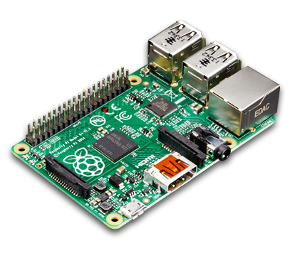
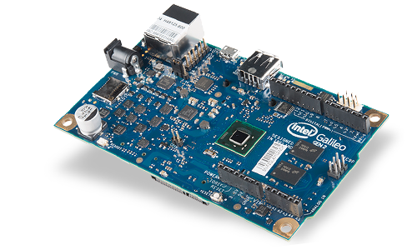
SoC (System on Chip)
Bare Metal (ohne OS)
Programm in Assembler
Vorgehen
Energie in der Informatik — durch bessere Software sparen ohne Verzicht
20.2.2016
Samuel Riolo

Slide 6
- Grundlage für weitere Arbeiten
Ideen:
- Green Flag für GCC
- Green Profiler
Resultate
Energie in der Informatik — durch bessere Software sparen ohne Verzicht
20.2.2016
Samuel Riolo

Slide 7
Demo
&
Fragen
Energie in der Informatik — durch bessere Software sparen ohne Verzicht
20.2.2016
Samuel Riolo

